Slide 1
Los ojos y el pelo (cabello)

Slide 2
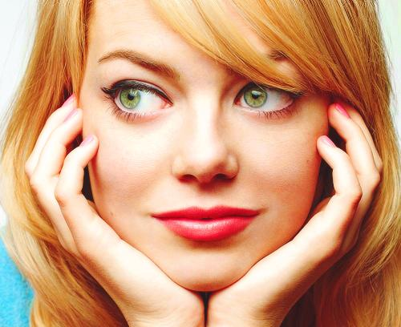
¿De qué color son sus ojos? ¿De qué color es su pelo(cabello)?

Slide 3
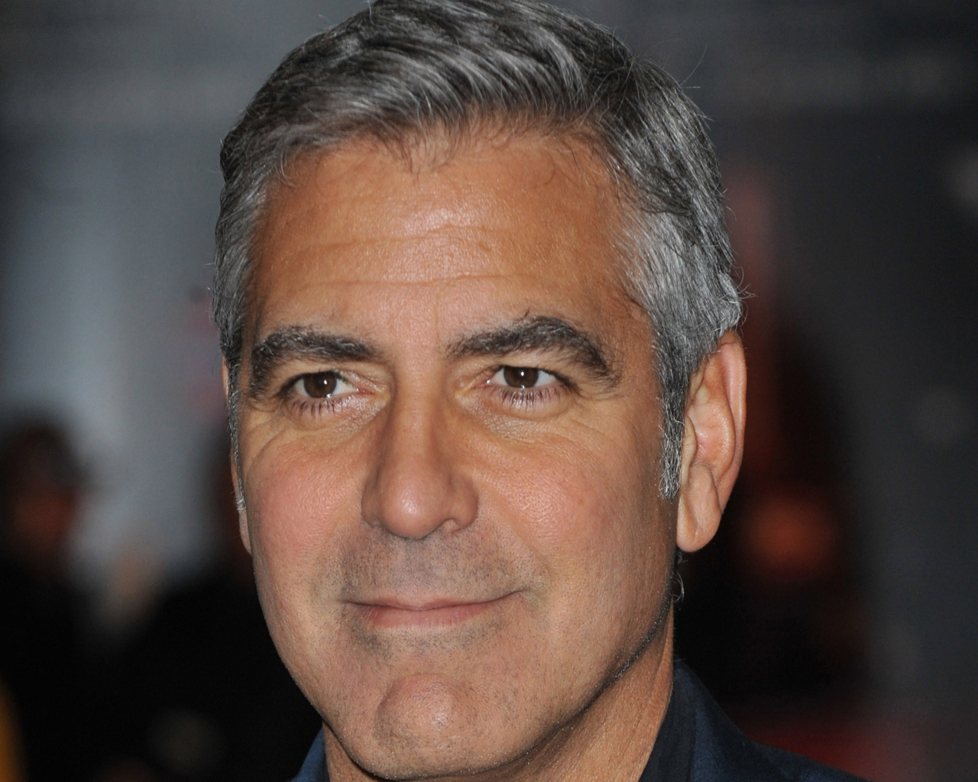
¿De qué color son sus ojos? ¿De qué color es su pelo(cabello)?

Slide 4
Los ojos
Green eyes
Hazel eyes
Grey eyes
Brown eyes
Black eyes
Blue eyes
Ojos verdes
Ojos castaños
Ojos grises
Ojos morenos
Ojos negros
Ojos azules

Slide 5
Pelo/cabello
Brunette
Blonde
Chestnut
Long
Short
Beard
Mustache
Grey
Grey hairs
Straight
Curly
Red
Red-headed
Black
Moreno
Rubio
Castaño
Largo
Corto
Barba
Bigote
Canoso
Tiene canas
Liso
Rizado
Rojo
Pelirrojo
Negro

Slide 6
*talking about hair or the person?!
Ella tiene pelo moreno.
Juana tiene pelo rubio.
Ella es morena.
Juana es rubia.

